Slide 1





LUYỆN VIẾT ĐOẠN VĂN
KỂ VỀ VIỆC ĐÃ LÀM CÙNG NGƯỜI THÂN
Trang 129

Slide 2








YÊU CẦU CẦN ĐẠT
Kể về các việc đã làm cùng người thân
.
Viết 3 – 5 câu kể về một công việc em đã làm cùng người thân
.
Bồi dưỡng tình cảm yêu thương, kính trọng đối với ông bà và người thân trong gia đình
Notes:
Thầy cô gõ mục tiêu theo bài giảng của mình vào ô text

Slide 3
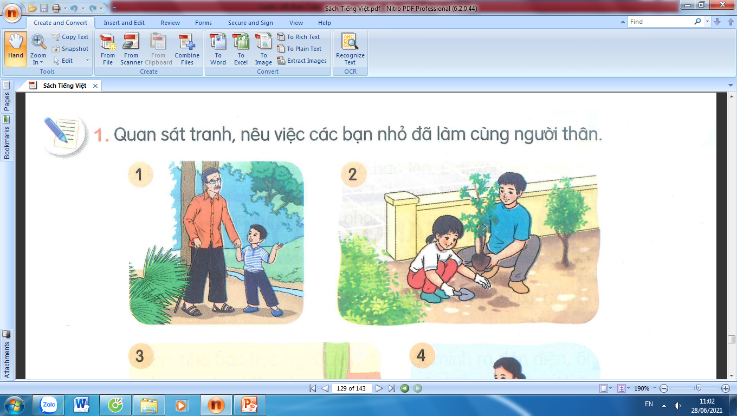
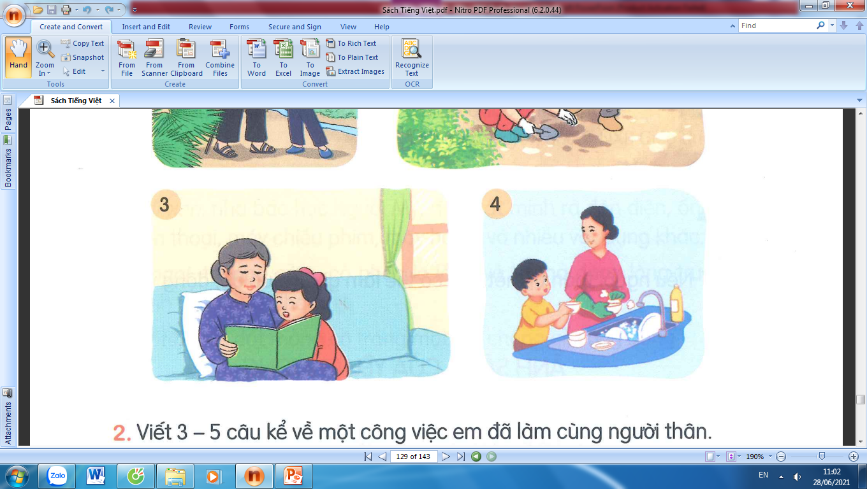
1
Quan sát tranh, nêu việc các bạn nhỏ đã làm
cùng người thân.

Slide 4
1. Ông và cháu đang đi đâu?
Bạn nhỏ cùng ông đi dạo.

Slide 5
1. Bố và bạn nhỏ đang làm gì?
Bạn nhỏ cùng bố trồng cây.

Slide 6
1. Bà và cháu cùng nhau làm gì?
Bạn nhỏ và bà đang đọc sách.
2. Họ có vui không?
Hai bà cháu đang rất vui vẻ vì trên khuôn mặt họ hiện rõ vẻ tươi vui.

Slide 7
1. Mẹ và con đang đứng ở đâu?
Hai mẹ con bạn nhỏ đang đứng trong bếp.
2. Trước mặt có những gì?
Trước mặt hai mẹ con là chậu rửa với rất nhiều bát đĩa ở bên trong.
3. Hai mẹ con cùng nhau làm gì?
Hai mẹ con cùng nhau rửa bát đĩa.

Slide 8
2
Viết 3 – 5 câu kể về một công việc em đã
làm cùng người thân.
Em đã cùng người thân làm việc gì? Khi nào?
Em đã cùng người thân làm việc đó như thế nào?
Em cảm thấy thế nào khi làm việc cùng người thân.

Slide 9
Viết 3 – 5 câu kể về một công việc em đã làm cùng người thân.
2
Em đã cùng người thân làm việc gì? Khi nào?
Sáng thứ bảy, mẹ đưa em đi chợ.
Sáng chủ nhật hàng tuần, mẹ và em cùng nhau dọn dẹp nhà cửa.

Slide 10
2
Viết 3 – 5 câu kể về một công việc em đã
làm cùng người thân.
Em đã cùng người thân làm việc đó như thế nào?
Mẹ mua mớ rau cải và con cá chép. Em giúp mẹ xách đồ.
Mẹ lấy chổi quét nhà. Mẹ đưa từng nhát chổi nhẹ nhàng, quét chỗ nào chỗ ấy sạch, không bụi bẩn. Còn em thì lau dọn bàn ghế.

Slide 11
2
Viết 3 – 5 câu kể về một công việc em đã
làm cùng người thân.
Em cảm thấy thế nào khi làm việc cùng người thân?
Hai mẹ con vừa đi vừa nói chuyện vui vẻ. Em rất thích được đi chợ cùng mẹ.
Nhìn nhà cửa sạch sẽ, mẹ và em cảm thấy vui trong lòng.

Slide 12
2
Viết 3 – 5 câu kể về một công việc em đã làm cùng người thân.
TIÊU CHÍ VIẾT ĐOẠN VĂN
1. Viết đúng, đủ nội dung theo yêu cầu của bài.
2. Diễn đạt câu rõ ràng, đủ ý, dùng từ chính xác.
3. Trình bày đúng, chữ viết sạch sẽ. Câu văn đầu tiên lùi vào 1 ô. Các câu văn viết liền mạch.

Slide 13
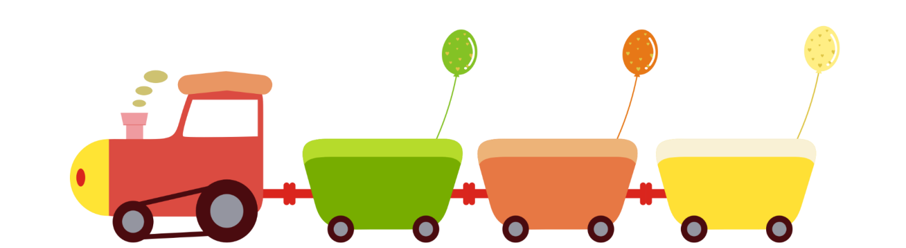
Sáng thứ bảy hàng tuần, em cùng mẹ và mọi người trong xóm dọn dẹp vệ sinh khu phố. Hai mẹ con em được ông tổ trưởng tổ dân phố phân công quét dọn một đoạn đường. Em làm rất cẩn thận, nhặt từng cọng rác ở hai bên đường. Mẹ quét đến đâu, em thu gom rác lại rồi lấy mo hót rác đổ vào sọt. Chả mấy chốc con đường đã trở nên sạch sẽ. Ông tổ trưởng đi kiểm tra lại một lần và khen mọi người dọn dẹp rất cẩn thận và sạch sẽ. Em rất vui vì được cùng mẹ làm việc như vậy.

Slide 14
Mỗi dịp Tết đến là cả gia đình em lại háo hức cùng nhau chuẩn bị đón Tết. Em thường cùng mẹ đi chợ để mua sắm đồ cho ngày tết như: hoa quả, bánh kẹo, quần áo mới… Đi chợ về, em lấy cùng chị gái giúp mẹ rửa sạch hoa quả. Sau đó hai chị em bày bánh kẹo ra bàn để tiếp khách. Được cùng cả nhà chuẩn bị đón tết như vậy, em rất vui.

Slide 15
YÊU CẦU CẦN ĐẠT
Kể về các việc đã làm cùng người thân
.
Viết 3 – 5 câu kể về một công việc em đã làm cùng người thân
.
Bồi dưỡng tình cảm yêu thương, kính trọng đối với ông bà và người thân trong gia đình
Notes:
Thầy cô gõ mục tiêu theo bài giảng của mình vào ô text

Slide 16



Tạm biệt và hẹn gặp lại
các con vào những tiết học sau!

